Slide 1

P8 – Etude de l’eau potable avec Tableau
Selin KANAR

Slide 2

SOMMAIRE
1 - Introduction
2 - Présentation indicateurs choisis
3 - Indicateurs vue mondiale, continentale et nationale
4 - Analyses et préconisations
5 - Conclusion

Slide 3
INTRODUCTION
ONG DWFA (Drinking Water For All) a pour ambition de donner accès à l’eau potable à tout le monde. Elle présente 3 domaines d’expertises :
- création de services d’accès à l’eau potable
- modernisation de services d’accès à l’eau déjà existants ;
- consulting auprès d’administrations/gouvernements à propos des politiques d’accès à l’eau.
L’association a effectué une demande de financement auprès d’un bailleur de fonds en présentant ces 3 domaines d’expertise.
Ces nouveaux financements pourront permettre d’investir dans un des domaines d’expertise dans un pays qui n’est pas encore déterminé.
Une analyse de la vue globale de l’accès à l’eau potable dans le monde permettra de choisir le pays à cibler dès que le bailleur de fonds aura donné sa réponse sur le domaine d’expertise qu’il souhaite financer.

Slide 4
INDICATEURS CHOISIS
Indicateurs utilisés :
1- le taux de mortalité dû à de l’eau insalubre ;
2- la population / densité de population ;
3- la part d’habitants ayant accès à l’eau potable ;
4- la stabilité politique du pays.
5- l’évolution de ces facteurs dans le temps.
Au niveau national (pays choisis) :
Domaine 1 (création de services) : graphique combinant le taux d’accès à l’eau potable et le taux de population urbaine.
Domaine 2 (modernisation des services) : graphique qui combine le taux de services (d’infrastructures) “basiques” et le taux d’infrastructures de qualité (qualifiées comme “safely managed” dans les données) afin d’identifier les pays qui ont un gros besoin d’améliorer la qualité de leurs services.
Domaine 3 (consulting) : graphique combinant l’efficacité de la politique gouvernementale d’accès à l’eau (politique efficace = taux de mortalité faible + bon accès des habitants aux services d’eau potable) ainsi que la stabilité politique (en effet, difficile de faire du consulting auprès d’une administration si la situation politique est instable).
Lien tableau : https://public.tableau.com/views/P8-ETUDEDELEAUSURTABLEAU/Indicateurschoisis?:language=fr-FR&:display_count=n&:origin=viz_share_link

Slide 5
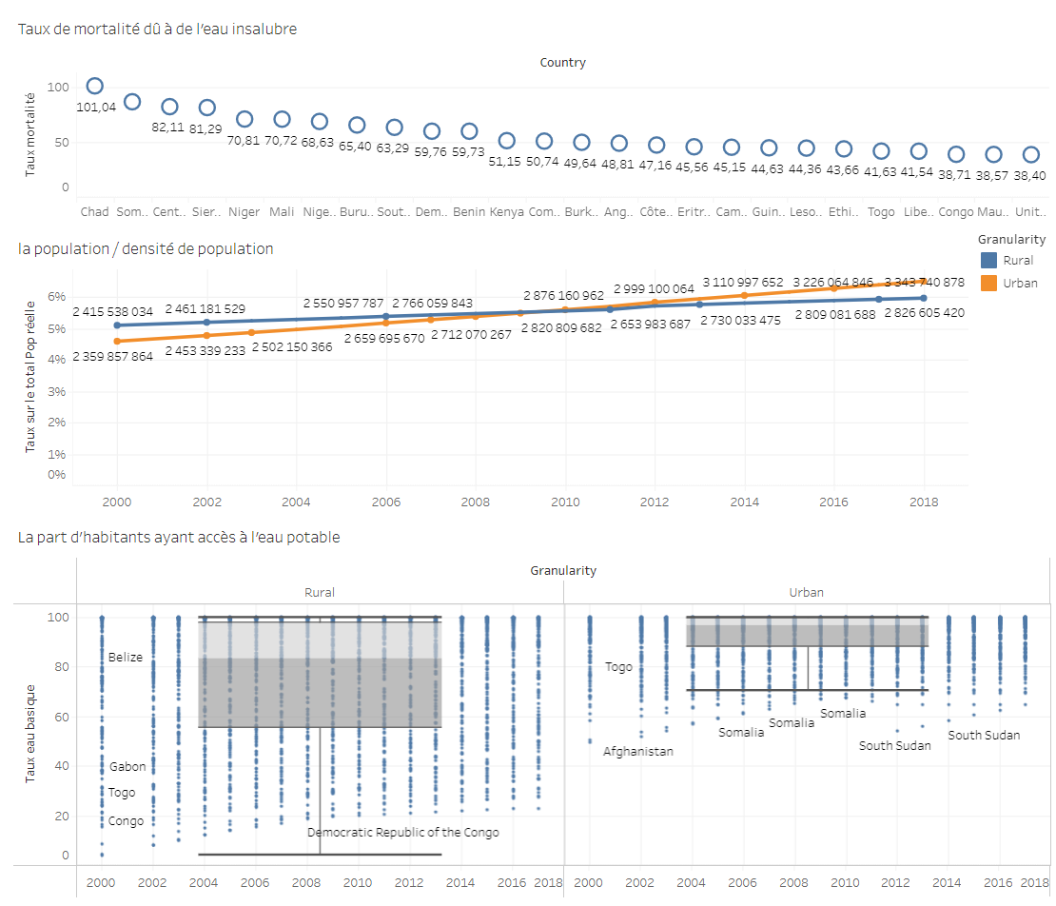
ANALYSE PRELIMINAIRE - VUE MONDIALE
Lien tableau : https://public.tableau.com/app/profile/kanar3776/viz/P8-ETUDEDELEAUSURTABLEAU/Indicateurschoisis

Slide 6
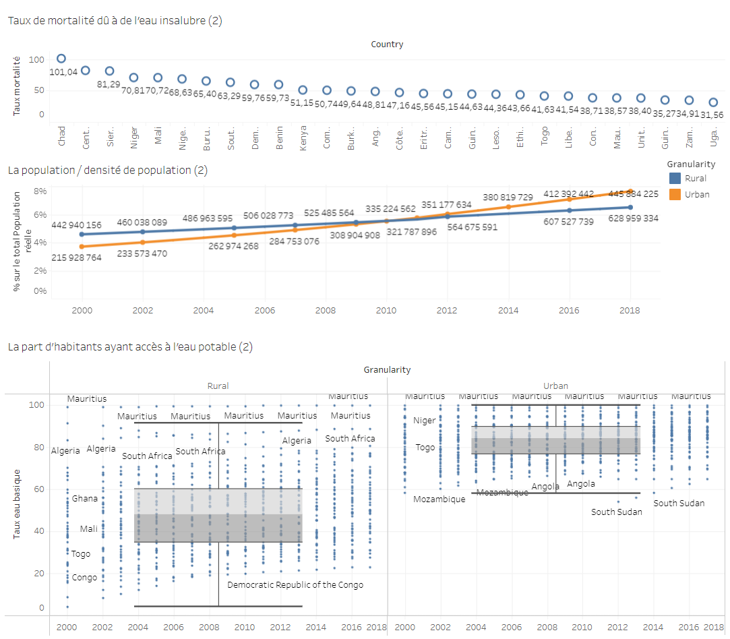
ANALYSE PRELIMINAIRE - VUE CONTINENTALE (AFRIQUE)
Chad
Lien tableau : https://public.tableau.com/app/profile/kanar3776/viz/P8-ETUDEDELEAUSURTABLEAU/Indicateurschoisis

Slide 7
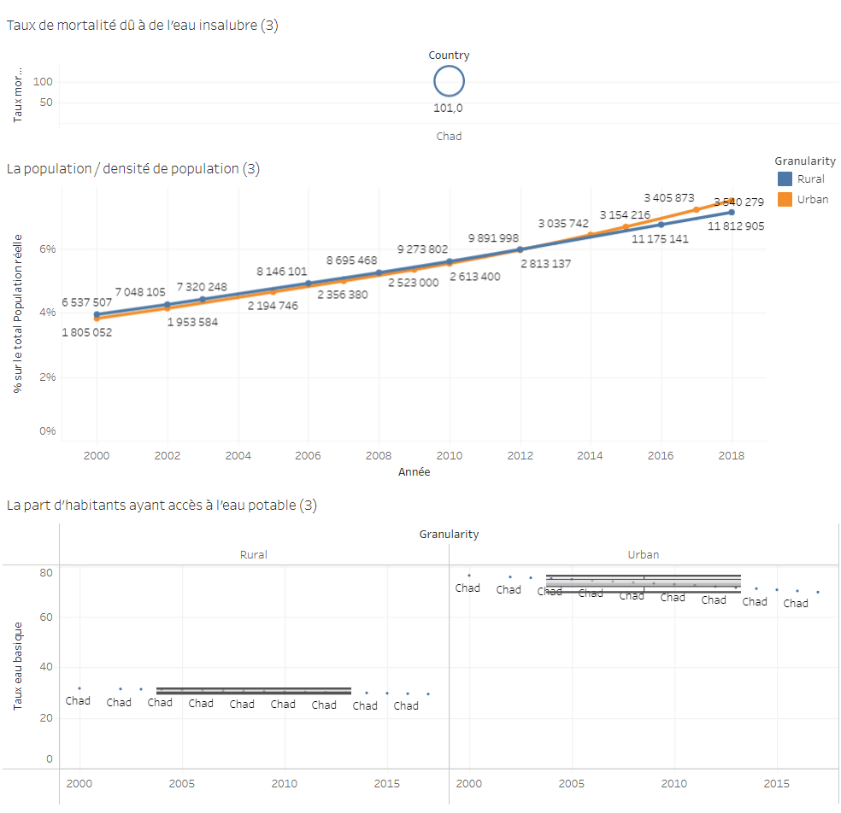
ANALYSE PRELIMINAIRE - VUE NATIONALE (CHAD)
Lien tableau : https://public.tableau.com/app/profile/kanar3776/viz/P8-ETUDEDELEAUSURTABLEAU/Indicateurschoisis

Slide 8
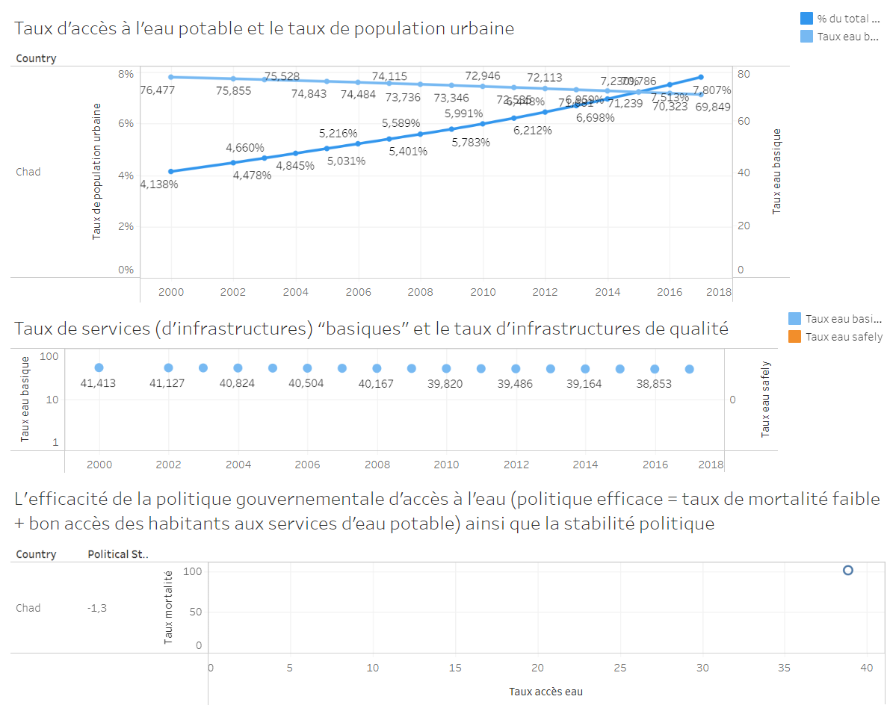
INDICATEURS VUE NATIONALE - PAYS CHOISI (CHAD)
Lien tableau : https://public.tableau.com/app/profile/kanar3776/viz/P8-ETUDEDELEAUSURTABLEAU/Indicateurschoisis

Slide 9
ANALYSE
Suite à l’analyse préliminaire le pays choisis est le CHAD car :
- le taux de mortalité dû à l’eau insalubre est le plus élevé au niveau continental et mondial (101,4%).
- la population/densité de population urbaine et rurale augmentent au fil des années, env 11 M d’habitant en ruralité et 3,5 M au niveau urbain en 2018, soit 29 % d’habitants de la population rurale.
- la part d’habitants ayant accès à l’eau potable n’est que de 69,9 % en ville et 29,5 % en campagne en 2018( inférieure à la médiane au niveau continentale qui de 84,36 % au niveau de la population urbaine et 48,18 % au niveau de la population rurale)
- la stabilité politique du pays est élevé, soit un indice de -1,3, mais ce n’est pas le plus élevé au niveau mondial.
Analyse indicateurs détaillés (CHAD) :
- Domaine 1 (création de services) : alors que la population urbaine augmente d’année en année, le taux d’accès à l’eau basique au niveau de la population urbaine diminue d’année en année.
- Domaine 2 (modernisation des services) : le taux de services (d’infrastructures) “basiques” diminue d’ année en année et atteint en 2018 seulement env 38 % d’accès en eau (urbain + rural). Le taux d’infrastructures de qualité dit « safely » n’existe même pas.
- Domaine 3 (consulting) : la politique d’administrations et gouvernementale à propos des politiques d’accès à l’eau est mauvaise. L’accès au service à l’eau basique n’atteint même pas les 40 % en 2018 et le taux de mortalité est le plus élevé au monde (+ 100%).

Slide 10
PRECONISATIONS FINANCEMENT
Domaine 2 : moderniser les services (d’infrastructures) “basiques” et d’infrastructures de qualité dit « safely ».
Domaine 3 : consulting auprès de la politique d’administrations et gouvernementale à propos des politiques d’accès à l’eau.

Slide 11
CONCLUSION
Des questions ?

